Slide 1
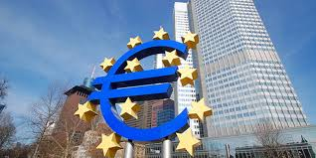
Новая система банковского надзора в Европе и её централизация в ЕЦБ
Выступление Официального Представителя Банка Франции в России и СНГ
г-на Бориса КИСЕЛЕВСКОГО
на XII Международном банковском форуме
«БАНКИ РОССИИ — XXI ВЕК»
г. Сочи, 5 сентября 2014 г.

Slide 2
Европейская банковская система диверсифицирована
Активы банков 17 стран зоны евро составляют 34 триллиона евро (ЕЦБ) в 5677 кредитных организациях.
Европейские банки имеют высокий рейтинг по активам на мировом уровне: Креди Агриколь и БНП (Франция) занимают 3 и 4 место, Дойче Банк (Германия) находится на 8 месте, Сантандер (Испания) на 18 месте.
Структура банковских систем в странах очень разнообразна и в большой степени она связана с историей каждой страны. Для Франции и Великобритании характерны крупные банки, немногочисленные и активные на международном уровне. Банки Германии более многочисленны и привязаны к регионам или промышленным конгломератам.
Для Франции ключевые показатели такие: 99% населения имеют счета в банках, уровень сбережений составляет 15,1% доходов населения. Объем кредитов физическим лицам и предприятиям составляет 2 триллиона евро на апрель 2014 г. (т.е. более 75% ВВП).
В 2013 г. прибыль Креди Агриколь составила 5,1 млрд евро, у БНП - 4,8 млрд евро и у Сосьете Женераль - 2,2 млрд евро (рост на 175% по сравнению с 2012 г.)

Slide 3
Кризис 2007-2008 гг. и его последствия
Существующая система надзора уже не удовлетворяет всем требованиям. Это связано прежде всего с тем, что кризис оказал сильное давление на государственные и частные финансы отдельных стран, разрушив доверие к банкам этих стран. Единый механизм надзора уменьшит зависимость между банками и государствами, повысит уровень общего доверия.
Функция контроля, которая ранее принадлежала национальному надзорному органу, теперь переходит в ЕЦБ. В своем выступлении на открытии Европейского банковского конгресса «Будущее Европы» 22 ноября 2013 г., Марио Драги напомнил, что основной целью ЕЦБ является прозрачность для всех сторон, инвесторов, государств, граждан и пр.
В этих условиях, основные причины выбора в пользу ЕЦБ следующие:
- Его независимость по отношению к государствам;
- Его компетентность, поскольку это единственный орган, который располагает возможностями для анализа банков и рынков всего ЕС;
- Четкое распределение его функций, между денежной политикой и надзором, который ему поручен.

Slide 4
Основные этапы введения
Единого Механизма Надзора
30 мая 2012 г. Европейская Комиссия призвала к созданию Европейского Механизма банковского надзора и в декабре того же года президенты ЕЦБ и Европейской Комиссии согласовали план действий по его созданию.
12 сентября 2013 г. Европейский парламент утвердил предложение Комиссии.
15 октября 2013 г. Совет ЕС (т.е. страны-члены ЕС) утвердил документ.
3 ноября 2013 г. положение о Европейском Механизме банковского надзора вступило в силу и официально применяется с 4 ноября 2013г. До начала применения Механизма в банках прошли крупные проверки качества активов, а также стресс-тесты для изучения способностей банков реагировать в условиях определенных сценариев.
Эти проверки прошли под руководством г-жи Даниель Нуи, председателя Совета по надзору ЕЦБ, которая до 31 декабря 2013 г. возглавляла Орган пруденциального надзора Банка Франции

Slide 5
Основные инструменты
Единого Механизма Надзора
Не все банки подлежат прямому контролю; был осуществлен отбор банков, которые отчитываются напрямую в ЕЦБ и тех, которые по-прежнему контролируются национальными органами надзора совместно с ЕЦБ. Основным критерием отбора был объем активов, которые должны составлять более 30 млрд евро для того, чтобы надзор осуществлялся на европейском уровне. В эту категорию автоматически включаются три крупнейших банка каждой страны, независимо от уровня активов.
130 банков, которые контролируются напрямую ЕЦБ, представляют около 85% банковских активов зоны евро.
Для этих банков, контроль будет осуществляться, при необходимости непосредственно на местах. Каждому банку придана Совместная Надзорная группа, в состав которой входят представители ЕЦБ и национальных надзорных органов. Управляет работой групп ЕЦБ.
ЕЦБ будет проводить оценку соответствия всем пруденциальным нормам ЕС и, при необходимости, устанавливать более высокие требования для банков. Он также будет выдавать и отзывать лицензии для всех банков зоны евро.
По менее крупным банкам, ЕЦБ будет осуществлять непрямой контроль. Однако в любой момент он сможет осуществить проверку любого банка, если сочтет это необходимым.

Slide 6
Принятие решений в рамках
Единого Механизма Надзора
Управляющим органом Единого Механизма Надзора является Совет по надзору. Председателем Совета является г-жа Даниель Нуи, заместителем председателя является г-жа Сабина Лаутеншлагер, член правления (в него входят президент и вице-президент ЕЦБ и 4 члена правления).
В Совет по надзору входят также 3 представителя ЕЦБ, а также по одному представителю от каждого национального надзорного органа. В том случае, если Центральный банк страны этим органом не является, он тем не менее направляет своего представителя в Совет, вместе с представителем надзорного органа.
Совет по надзору передает проекты своих решений (разрешения, проверки, санкции) Совету Управляющих ЕЦБ (по одному представителю от каждой страны зоны евро). Выбранная процедура рассмотрения – «отсутствие возражений», решение считается утвержденным через 10 дней после его передачи, если не поступило никаких возражений.
Вопросы пруденциального надзора будут рассматриваться отдельно от денежной политики, в рамках других совещаний и встреч.

Slide 7
Организационная структура Единого Механизма Надзора
Единый Механизм Надзора управляется Советом по надзору, однако он включает также четыре генеральных дирекции микро-пруденциального надзора.
Первая и вторая генеральные дирекции занимаются ежедневным надзором за банками, которые подлежат прямому контролю ЕЦБ.
Третья генеральная дирекция занимается банками, над которыми осуществляется непрямой контроль и она работает совместно с национальными надзорными органами.
Четвертая генеральная дирекция выполняет «горизонтальные» задачи для трех других, помогая им в работе и выполняя, в частности проверки на местах, анализ рисков, разрабатывая внутренние модели, занимаясь при необходимости управлением кризисными ситуациями и т.д.
При Совете по надзору был также создан секретариат, который, помимо обеспечения работы Совета, занимается юридической поддержкой при разработке мер в рамках надзора.
Для выполнения всех своих задач, Единый Механизм Надзора располагает программой по набору персонала: таким образом в ЕЦБ появилась 1000 новых сотрудников.

Slide 8
Подотчетность
Единый Механизм Надзора отчитывается о выполнении своих задач перед различными органами.
Самым значимым из этих органов является Европейский парламент, в котором предусмотрены слушания и дебаты. Депутаты Европарламента могут направлять письменные запросы председателю Совета по надзору, который отвечает на них напрямую на сайтах Европарламента и ЕЦБ.
Ежегодно Единый Механизм Надзора направляет отчет о своей деятельности в Европейский парламент, в Совет Европы и в Еврогруппу (совещание министров финансов стран зоны евро). Эти отчеты затем передаются в парламенты государств зоны евро.
В течение переходного периода, с ноября 2013 г. по ноябрь 2014 г., в Европейский парламент, в Совет Европы и в Европейскую Комиссию направляются ежеквартальные отчеты о работе по созданию Единого Механизма Надзора.

Slide 9
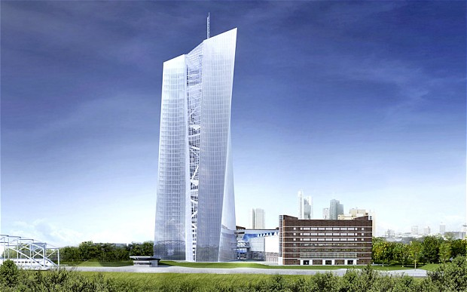
Новая архитектура, новая штаб-квартира
Новая штаб-квартира ЕЦБ во Франкфурте

